Slide 2
Описание
Волонтёрская организация «Кто, если не мы?!» - волонтером или добровольцем может стать каждый! Главное условие – доброе сердце и немного свободного времени.
Ты хочешь стать волонтером? Приходи! Мы всегда знаем, где нужна помощь! Вместе мы создадим команду, и реализуем проект, который можешь возглавить ТЫ! Не всегда есть время для волонтерства, но очень хочется? Не беда! У нас существуют различные формы участия, это может быть полное вовлечение, а может эпизодическое участие в волонтерской деятельности. Главное, мы никогда не забудем твою помощь!
Быть волонтером – быть настоящим человеком! Волонтер или доброволец, в общем, человек помогающий безвозмездно!

Slide 3
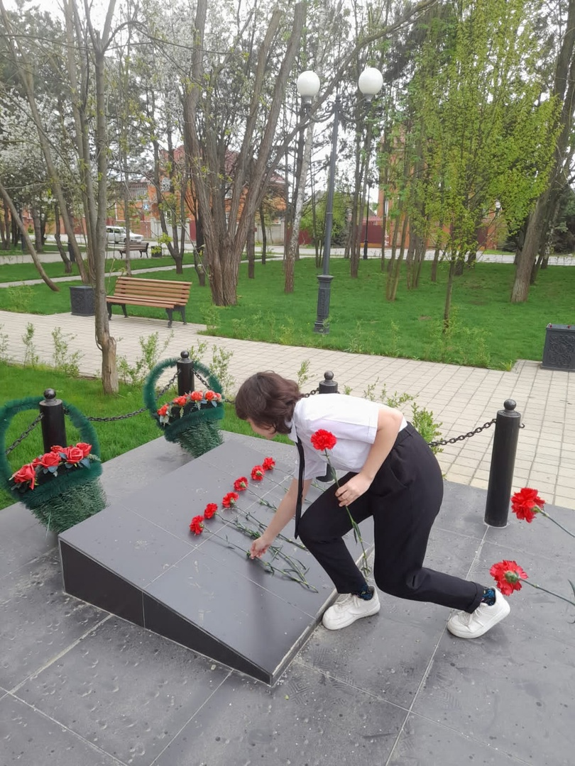
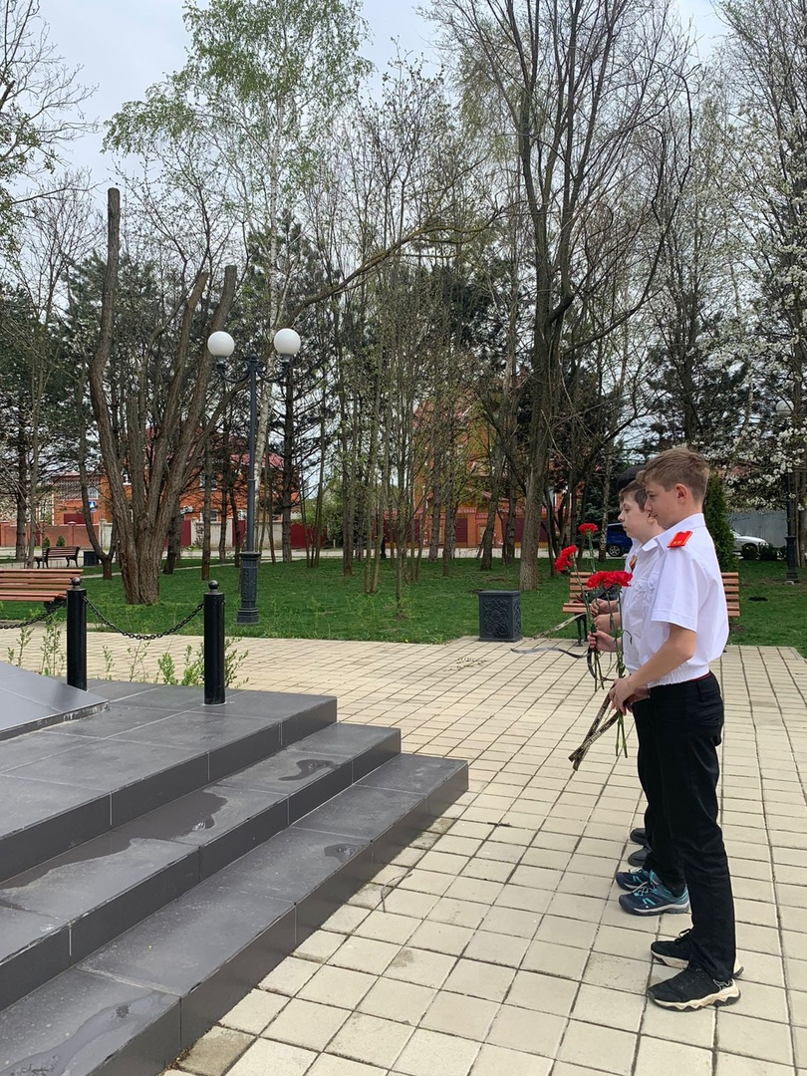
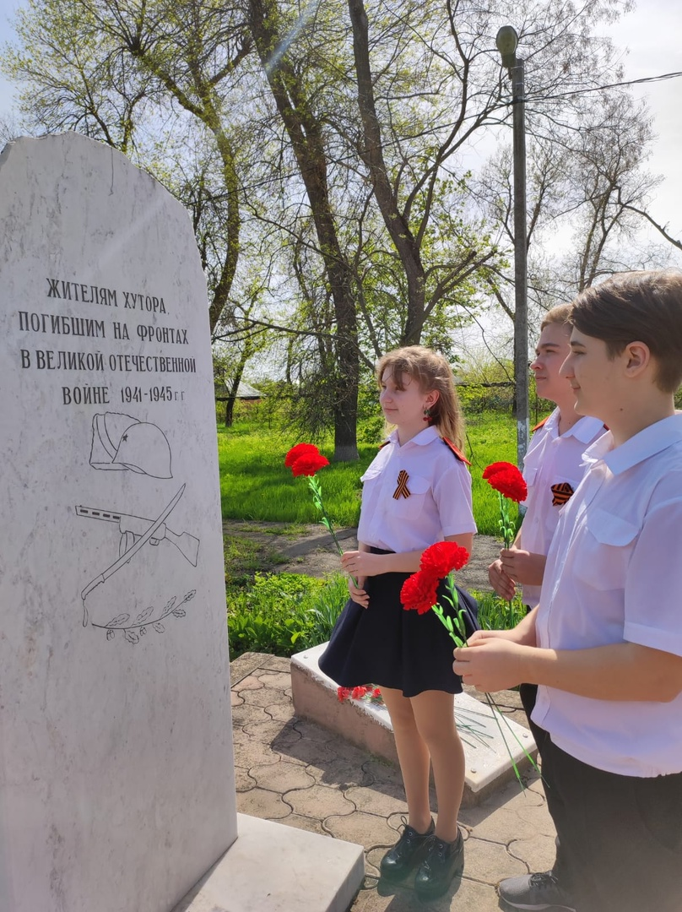
Мероприятия
Акция “Цветы у обелиска”
10-20 мая
2022 год

Slide 4
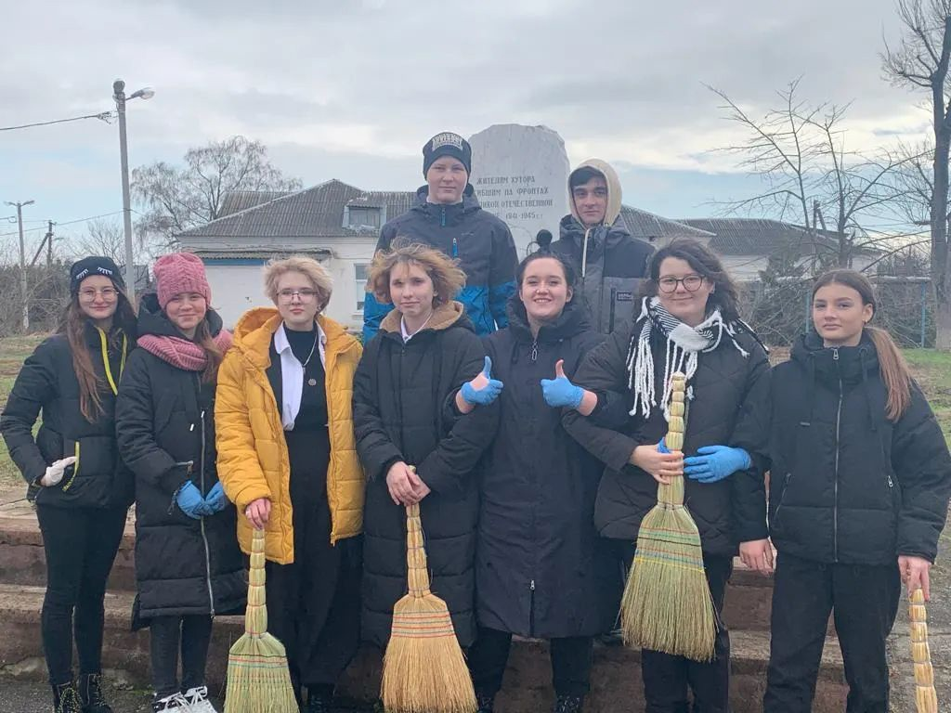
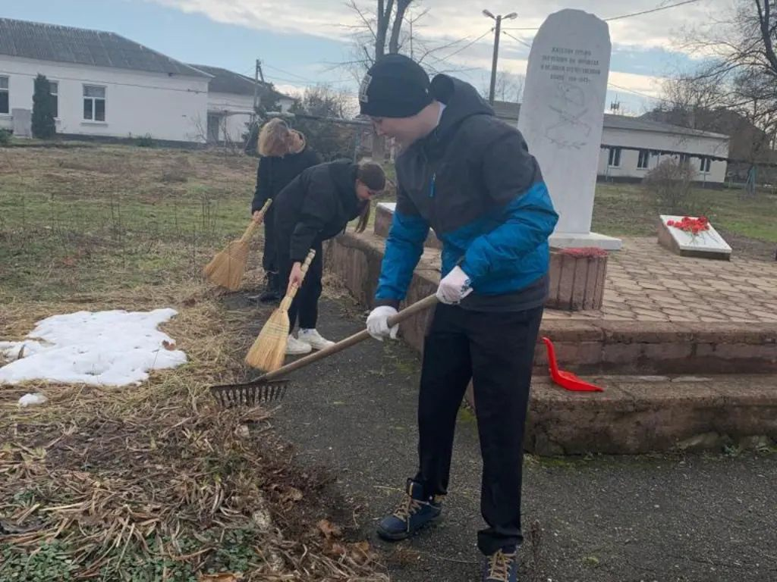
Уборка памятника воинам, погибшим на фронтах Великой Отечественной войны 1941-1945 годов.
13 февраля 2022 год

Slide 5
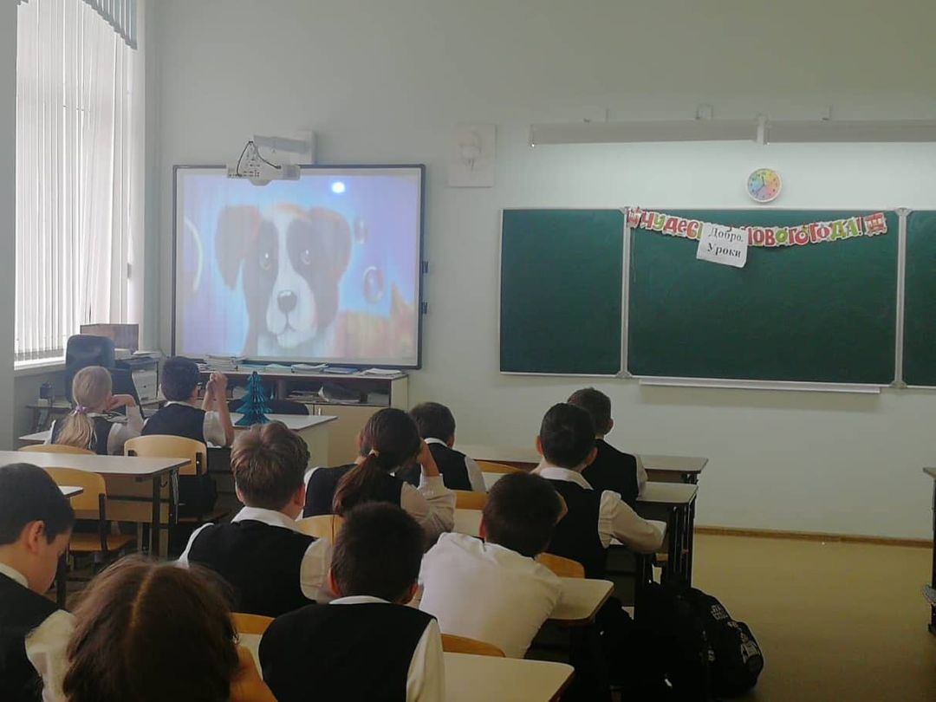
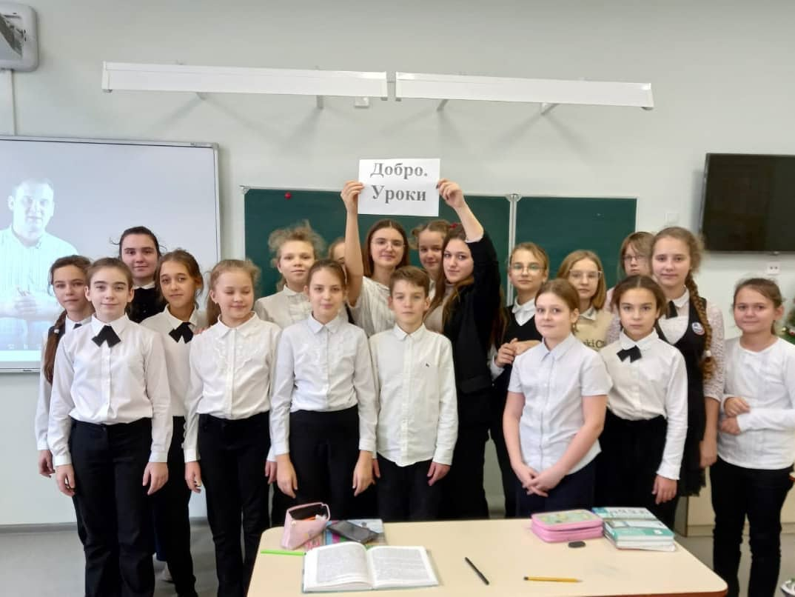
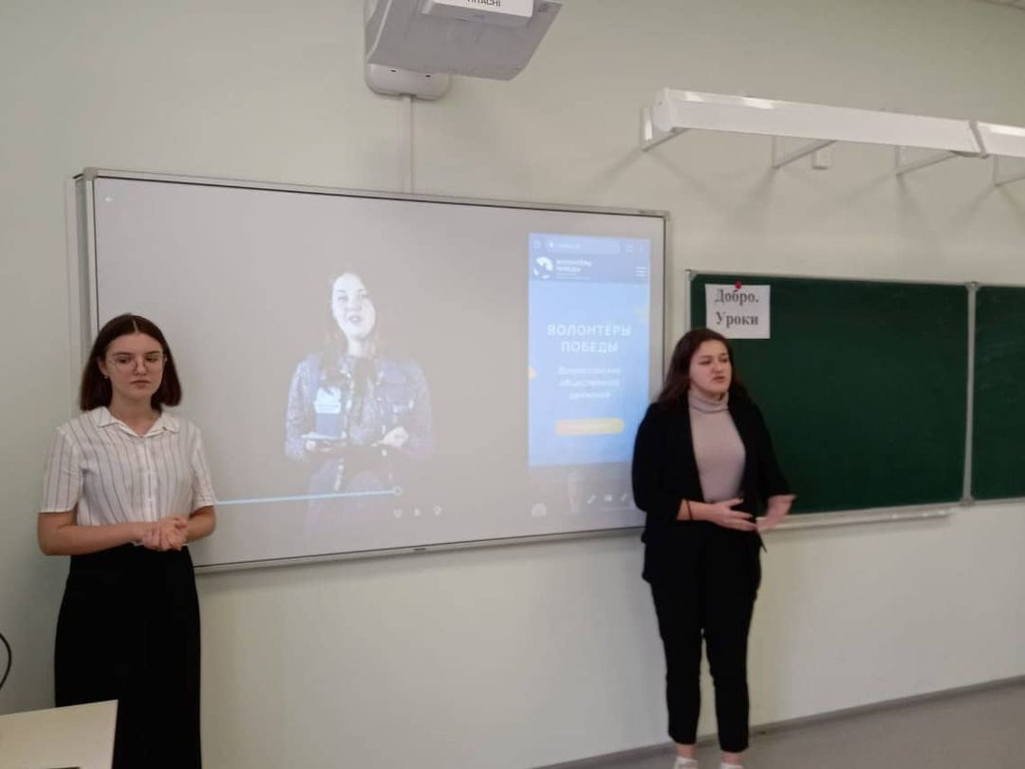
Проект “Социальная активность”
В школе №61 наши волонтёры провели "Добро.уроки", посвящённые добровольчеству.
15-20 декабря
2021 год

Slide 6
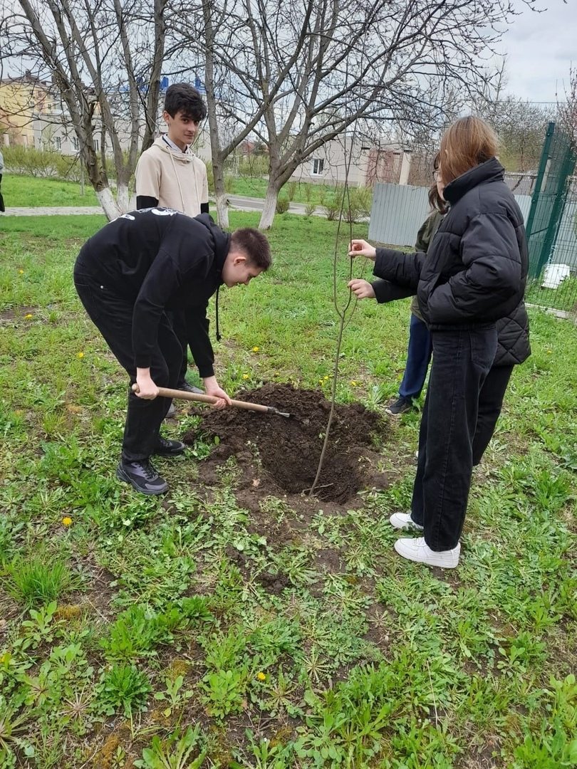
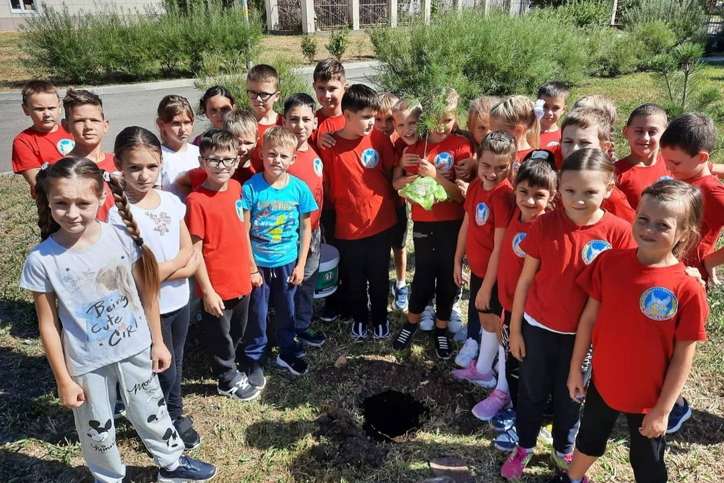
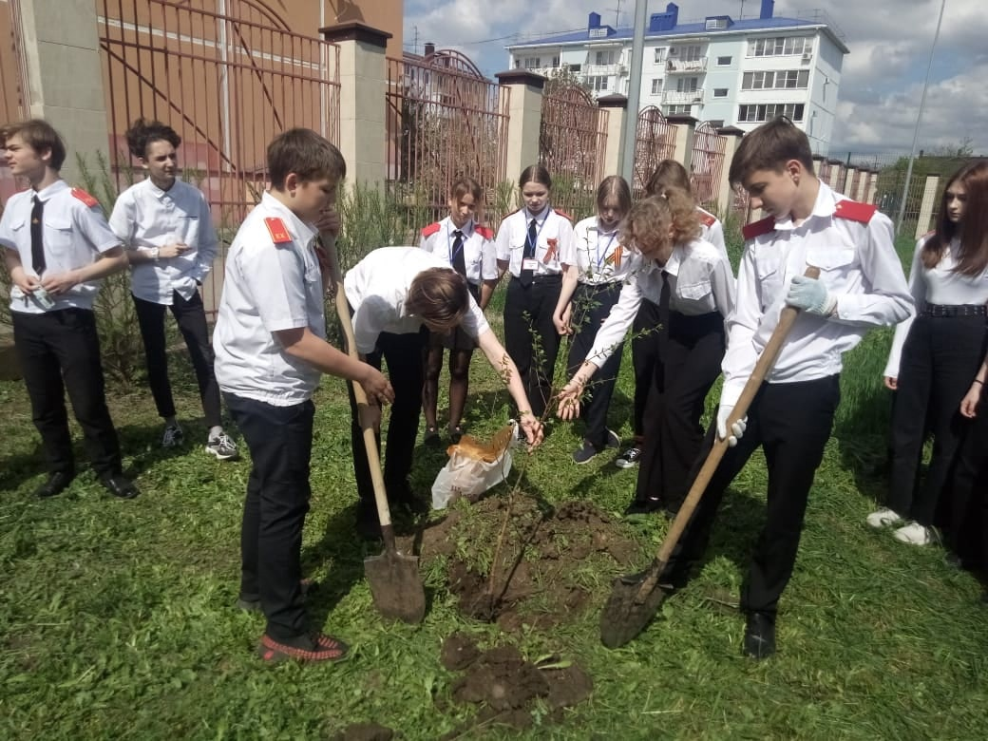
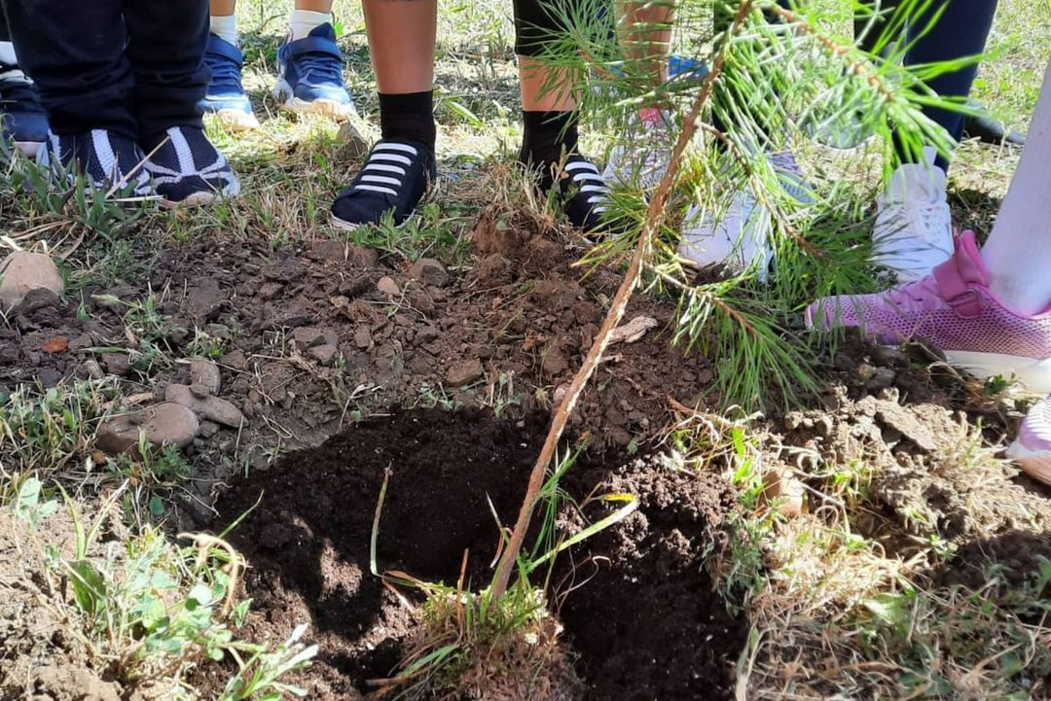
Эколого-патриотический проект “Лес Победы”
22 сентября
2021 год

Slide 7
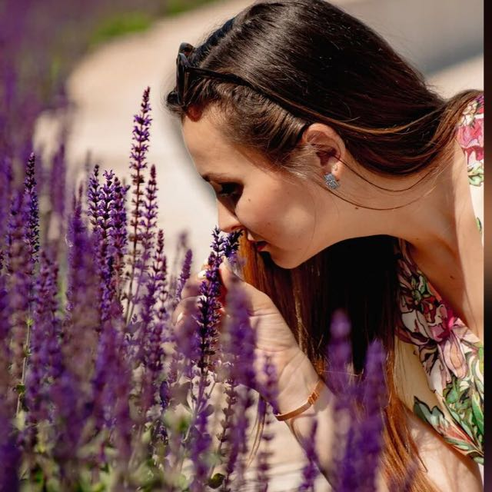
Работники
Антоненко Марина Станиславовна
Педагог-организатор

